Slide 1
MANAGEMENT
-
PODMínky
Marian Pryszcz
(PRYŠČ)
.

Slide 2
Hodnocení
Prosím nastudujte si Interaktivní osnovu předmětu
Docházka na semináře max. 5 bodů
účast minimálně 60%
body jsou za aktivitu na semináři
Průběžný test max. 20 bodů
v týdnu od 24. – 25. 3. 2024
Seminární práce max. 15 bodů
10 bodů práce +5 bodů video
Zkouška max. 60 bodů
ústní na základě předem zadaných otázek

Slide 3
Hodnocení
Celkem lze získat maximálně 100 bodů​
Body se sčítají za průběžný test, seminární práci, video, aktivitu na seminářích a zkoušku​
Hodnocení:​
A = 100 - 90​
B = 89 - 80​
C = 79 - 70​
D = 69 - 60​
E = 59 - 50​
F = 49 - 0​

Slide 4
Témata seminářů
1. Seminář – seznámení posluchačů
2. Seminář – Time management
3. Seminář – delegování
4. Seminář – řešení konfliktů
5. Seminář –leadership a motivace
Průběžný test řádný v týdnu 24. 3. – 30. 3. 2025 online přes IS SU
6. Seminář – manažerské kompetence a kompetenční modely
7. Seminář – organizování
8. Seminář – plánování
9. Seminář – výběr pracovníků
10. Seminář – kontrola
11. Seminář – rozhodování a implementace

Slide 5
Seminární práce
Fiktivní založení společnosti, popis řízení a fungování fiktivní společnosti (všechny práce probíhají v týmu)​
Týmová práce 3-4 lidi v týmu
Vytvořit týmy do příštího semináře
Termín a forma odevzdání:​
do 2. 5. 2024 do 12:00 (ve formátu pdf.)​
Přes odevzdávárnu do složky Pryszcz management seminární práce​​
Rozsah
5 – 10 stran
předmětem rozsahu je samotný obsah práce

Slide 6
Seminární práce - struktura
Úvod​
1. Popis konkrétní podoby podniku – název, obor činnosti, velikost podniku, sídlo atd.;​
2. Systém řízení – strategická, taktická, operativní úroveň – způsob rozhodování a personální obsazení jednotlivých úrovní řízení;​
3. Organizační struktury podniku;​
4. Způsob plánování, typy plánů a jejich náplň;​
5. Způsob výběru pracovníků, systém vedení pracovníků;​
6. Motivační systém pro pracovníky;​
7. Kontrolní systému podniku.​
Závěr​
Použité zdroje​
Přílohy​​
V IS SU je k dispozici šablona seminární práce s vysvětlivkami a seminární práce pro psaní.

Slide 7
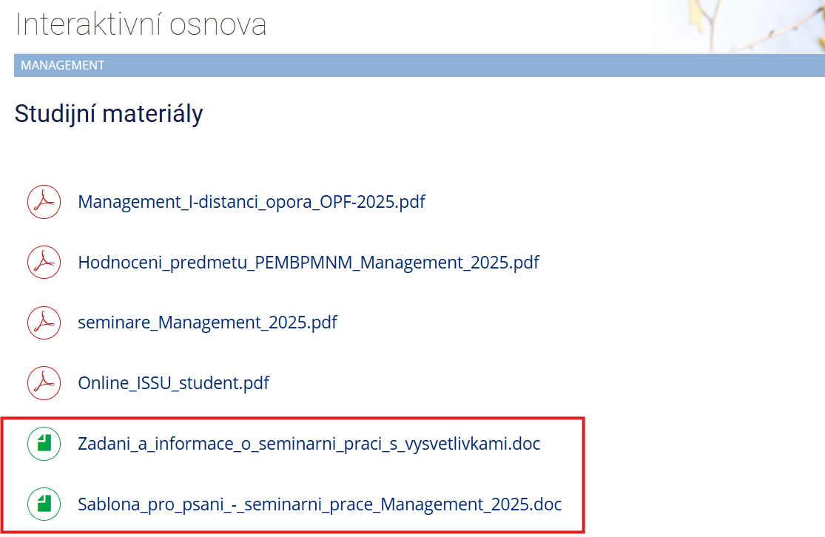
Seminární práce - struktura
IS SU systém » moje předměty » studijní materiály » Učební materiály »

Slide 8
Video
Odevzdání do 9.5.2025 přes odkaz v rámci IS SU
cesta odevzdání: moje předměty » studijní materiály » organizační pokyny » prezentace » Videa z managementu – Pryszcz (kliknout) » vložit video v novém okně (název: příjmení všech členů_název práce​
Obsah
prezentace svého podniku před investorem
rozsah videa je 3 – 5 minut ​

Slide 9
Doporučení
Pokyn děkana ke zpracovávání a zveřejňování kvalifikačních prací
Hlavní stránky OPF » Student » Kvalifikační práce » Pokyn děkana č. 3/2024 Úpravy, zveřejňování a ukládání závěrečných prací​​
IS SU systém » Do vyhledávání zadat: Pokyn děkana č. 3/2024 » Otevřít​

Slide 10
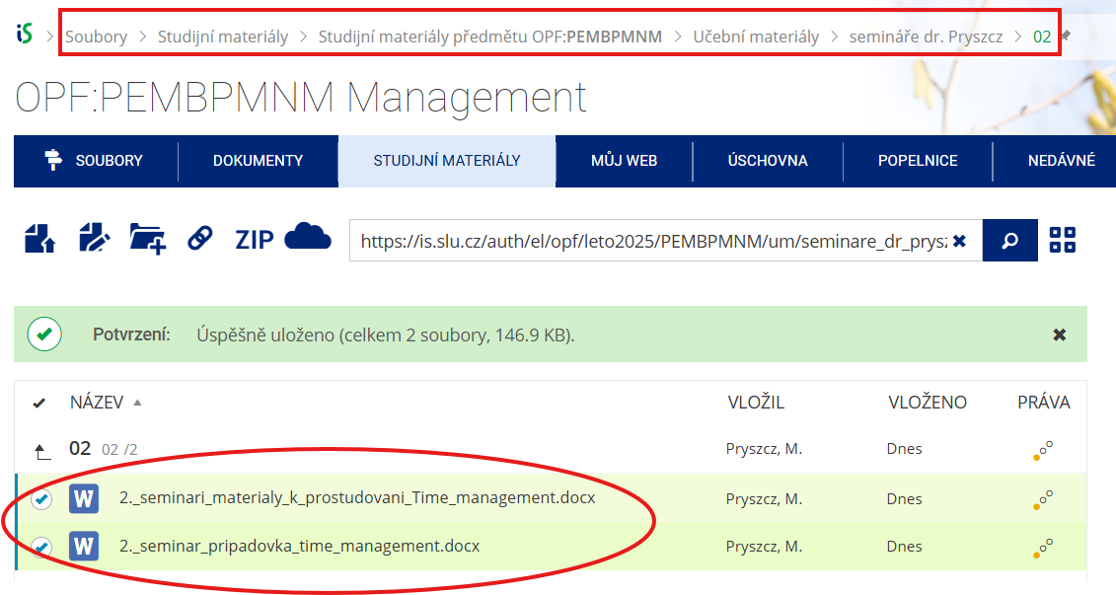
Úkol na příští seminář
Nastudovat si dokumenty ze složky ​

